Slide 2
SCHAERBEEK Rue Kessels, 14 1030 Schaerbeek Bruxelles, Belgique
MOLENBEEK Blvd. Léopold II, 170
1080 Molenbeek
Bruxelles, Belgique
Construire ensemble l’accueil des primo-arrivants
+32 (0) 2 563 52 52 I info@via.brussels I www.via.brussels
L'asbl VIA est un bureau d'accueil pour primo-arrivants agréé parla Commission communautaire française et soutenu par la commune de Schaerbeek et la commune de Molenbeek.

Slide 3
Les acteurs
Deux Bureaux d’Accueil pour Primo-Arrivants agréés par le Collège de la COCOF (VIA et BAPA BXL)
Les BAPA exécutent l’ensemble des volets primaires et secondaires du parcours d’accueil
Peuvent confier l’organisation des formations à la citoyenneté à des tiers moyennant une convention de partenariat, ou l’organiser eux-mêmes
Délèguent l’organisation des formations linguistiques à des opérateurs de formations qui auront été conventionnés par le Collège
Ils délivrent les attestations de suivi du parcours
+32 (0) 2 563 52 52 I info@via.brussels I www.via.brussels
Notes:
Mais toutes pers

Slide 4
Une philosophie commune et des missions précises
BAPA
Accueillir
Accompagner
Orienter
Travailler en réseau
Notes:
Hospitalité!!

Slide 5
Conditions d’accès au parcours d’accueil et d’intégration
Qui sont les personnes primo-arrivantes ?
Non belge
Séjour légal de moins de trois ans en Belgique
Titre de séjour de plus de trois mois
Plus de 18 ans
Le parcours d’accueil est un droit et est entièrement gratuit
Pas de caractère obligatoire comme c’est le cas en Flandre et en Wallonie
+32 (0) 2 563 52 52 I info@via.brussels I www.via.brussels
Notes:
Mais toutes pers

Slide 6
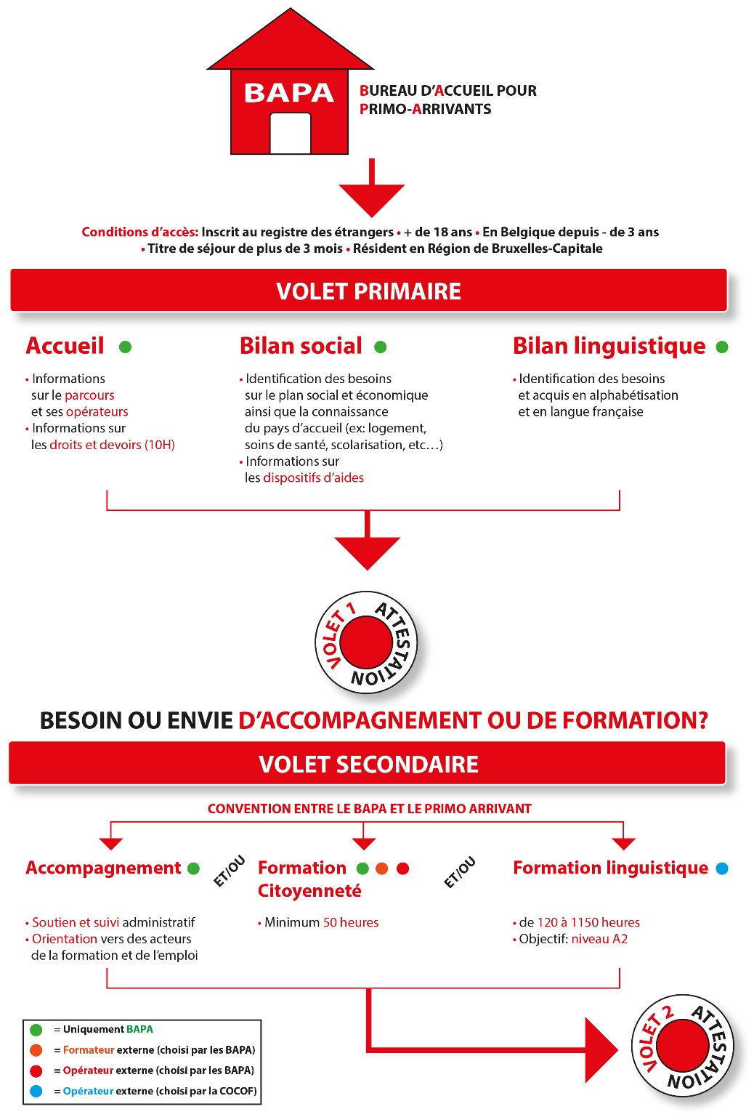
Présentation du parcours d’accueil
+32 (0) 2 563 52 52 I info@via.brussels I www.via.brussels

Slide 7
VOLET PRIMAIRE
Un accueil
Un bilan social
Un bilan linguistique
+32 (0) 2 563 52 52 I info@via.brussels I www.via.brussels

Slide 8
ACCUEIL
Information sur le parcours d’accueil et ses opérateurs
Délivrance d’une information pertinente sur les droits et devoirs en Belgique
Durée de 10 heures
En individuel ou en groupe
Thématiques :
Droits et Devoirs consacrés par la Constitution et la Convention européenne des droits de l’homme
Droits et Devoirs en matière de santé, de logement, de mobilité, d’emploi, de formation et d’enseignement.
+32 (0) 2 563 52 52 I info@via.brussels I www.via.brussels

Slide 9
BILAN SOCIAL ET BILAN LINGUISTIQUE
Bilan social
Identification des acquis et des besoins du bénéficiaire sur le plan social, économique (logement, moyens d’existence, soins de santé, insertion socio-professionnelle, accueil et scolarisation des enfants) et sur sa connaissance du pays d’accueil
Information sur les dispositifs d’aide accessibles
Bilan linguistique
Identification des besoins et des acquis du bénéficiaire en matière d’alphabétisation et de connaissance de la langue française
+32 (0) 2 563 52 52 I info@via.brussels I www.via.brussels

Slide 10
VOLET SECONDAIRE
Projet d’accueil individualisé traduit dans une convention d’accueil qui fixe le programme d’accompagnement et de formation ainsi que les droits et obligations des parties.
Dépend de ce que le bilan social et le bilan linguistique ont mis en évidence en terme de besoin d’accompagnement ou de formations spécifiques,
Programme d’accompagnement = soutien et suivi des démarches administratives nécessaires pour rencontrer les besoins mis en évidence dans le Bilan social + Orientation vers les acteurs des domaines de l’emploi et de la formation
+32 (0) 2 563 52 52 I info@via.brussels I www.via.brussels

Slide 11
VOLET SECONDAIRE
Les formations = formation linguistique (alphabétisation ou FLE) (min 120H – max 1150H) et formation à la citoyenneté (informations de base sur le fonctionnement des institutions publiques, des relations sociales en Belgique et de la société d’accueil) de min 50H
+32 (0) 2 563 52 52 I info@via.brussels I www.via.brussels

Slide 12
LES ATTESTATIONS
Les bénéficiaires (Primo-arrivants) se voient remettre une attestation de suivi du volet primaire, et s’il y a lieu, du volet secondaire du parcours d’accueil.
Conditions d’octroi :
Volet primaire :
Bilan social
Bilan linguistique
Information sur les Droits et Devoirs
Volet secondaire :
Lorsque le contenu de la convention d’accueil et d’accompagnement a été réalisé
+32 (0) 2 563 52 52 I info@via.brussels I www.via.brussels

Slide 13
Un parcours pour plusieurs buts
Objectifs du parcours d’accueil
Autonomie
Participation à la vie culturelle
Participation à la vie sociale
Construire sa vie en Belgique
Insertion sociale et accès aux dispositifs existants
Connaissance de l’offre culturelle et accès
Participation à la vie économique
Formation et emploi
+32 (0) 2 563 52 52 I info@via.brussels I www.via.brussels

Slide 14
L’accueil : notre objectif principal
Chaque personne qui rentre en contact avec VIA doit se sentir accueillie!
L’objectif du Parcours d’accueil est d’accueillir et d’accompagner les nouveaux résidents étrangers, de les aider à acquérir les connaissances de base sur le fonctionnement de la société et des relations sociales en Belgique et de faciliter leur autonomie sur le territoire.
Les personnes ne correspondant pas au public cible sont accueillies, écoutées et réorientées en fonction de leurs besoins.
+32 (0) 2 563 52 52 I info@via.brussels I www.via.brussels

Slide 15
Atouts de la candidature de VIA
Une couverture régionale optimale grâce à 2 implantations et une stratégie d’information
Un parcours émancipateur, riche et de qualité réalisé grâce à l’expérience et l’expertise
D’un large réseau d’associations actives en Cohésion sociale
De Pouvoirs publics et para-publics locaux
D’un travail transversal de 2 années
Rapidement opérationnelle
+32 (0) 2 563 52 52 I info@via.brussels I www.via.brussels

Slide 16
L’expérience associative
L’expertise de « VIA » est la somme de la mise en commun des connaissances via un comité d’accompagnement de:
Pouvoirs publics reconnus:
Commune de Schaerbeek - Commune de Molenbeek - CPAS de Schaerbeek - HSS - SAMPA/LES - Mission locale de Schaerbeek
Tissu associatif dense:
Coordination sociale de Schaerbeek – CEDAS – Proforal – GAFFI-Solidarité savoir - Maison de quartier Helmet
+32 (0) 2 563 52 52 I info@via.brussels I www.via.brussels

Slide 17
Un dispositif et un réseau
Via asbl
Services publics
Réseau associatif
Notes:
Via, plateforme;

Slide 18
Partenariats
VIA asbl
Opérateurs linguistiques
agréés par la COCOF
Partenaires ressources – Cohésion sociale- CRACS
COCOF
Pouvoir subsidiant
CBAI – Formations des formateurs – Citoyenneté
Secteur associatif
Services publics
Institutions en lien avec la thématique des primo-arrivants

Slide 19
Une équipe : deux implantations
Des accompagnateurs sociaux
Des formateurs
Multi-disciplinaires
Multilingues
UNE EQUIPE
Deux implantations
MOLENBEEK
SCHAERBEEK

Slide 20
Qui nous sommes?
Une équipe de professionnels
Une équipe de direction de 3 personnes
Sur chaque site
1 coordinateur
6 accompagnateur(trice)s sociaux
2 formateurs
1 Accueillant(e)
1 secrétaire pour les deux sites
Forces et compétences de chacun
+32 (0) 2 563 52 52 I info@via.brussels I www.via.brussels

Slide 21
Schaerbeek
+32 (0) 2 563 52 52 I info@via.brussels I www.via.brussels

Slide 22
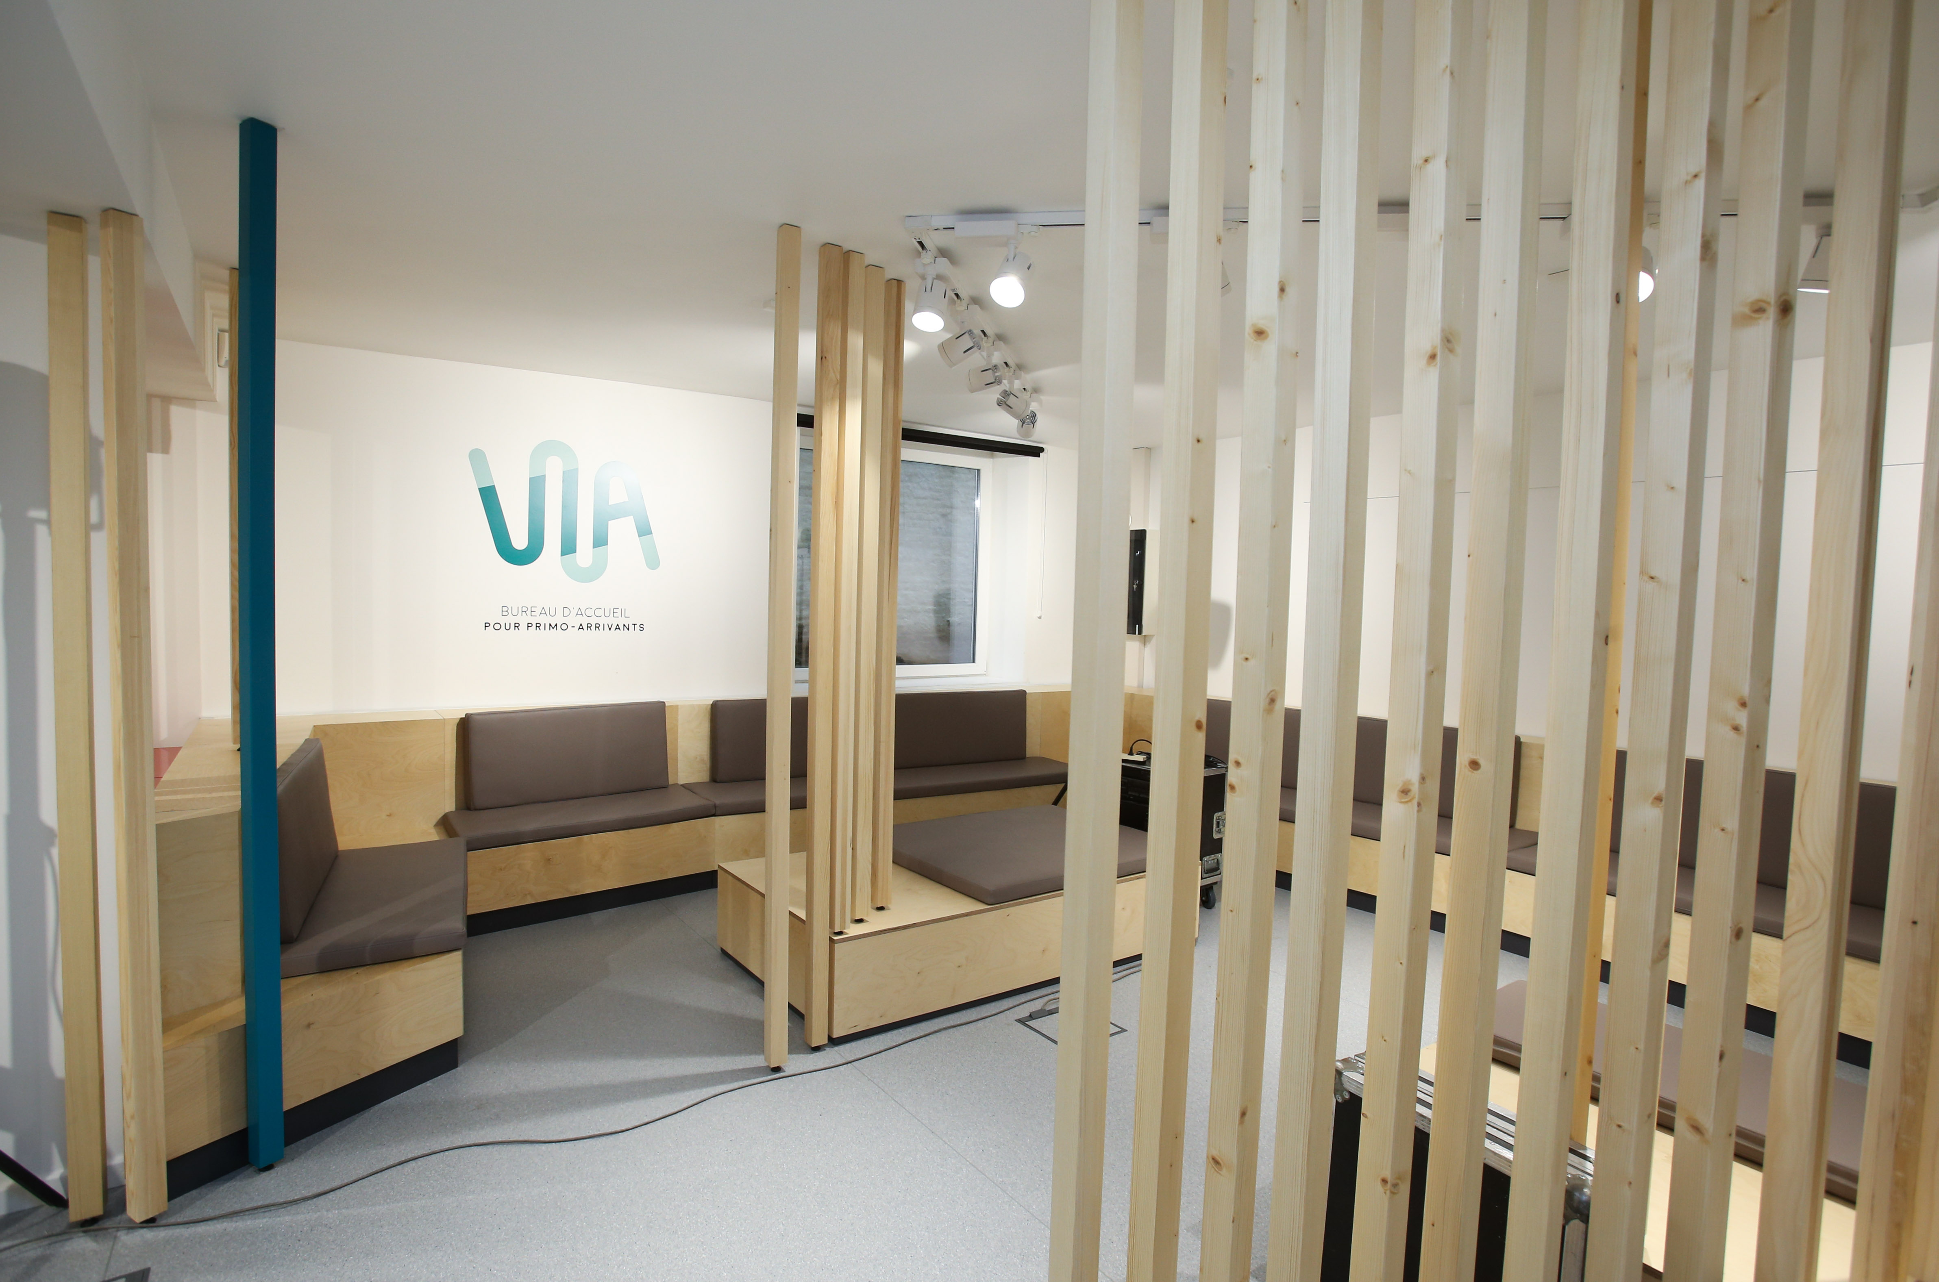
+32 (0) 2 563 52 52 I info@via.brussels I www.via.brussels

Slide 23
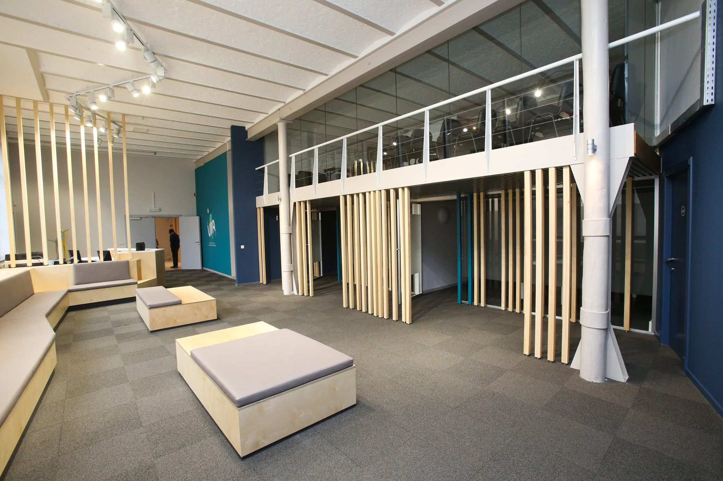
Et Molenbeek
+32 (0) 2 563 52 52 I info@via.brussels I www.via.brussels

Slide 24
Une équipe multiculturelle et multilingue
+32 (0) 2 563 52 52 I info@via.brussels I www.via.brussels

Slide 25
Et maintenant?
Inauguration 23 mars 2016 : Tables rondes avec le secteur associatif; plus de 600 invités; 150 participants
Ouverture du bureau 25 mars :
Centaine de personnes reçues à ce jour (afghanes, syriennes, guinéennes,…)
Permanences de 9h à 12h
tous les jours et les après-midi sur rendez vous
Permanences de 17h à 20H
le mardi à Schaerbeek
le jeudi à Molenbeek
+32 (0) 2 563 52 52 I info@via.brussels I www.via.brussels

Slide 26
SCHAERBEEK Rue Kessels, 14 1030 Schaerbeek Bruxelles, Belgique
MOLENBEEK Blvd. Léopold II, 170
1080 Molenbeek
Bruxelles, Belgique
+32 (0) 2 563 52 52 I info@via.brussels I www.via.brussels

